Slide 1
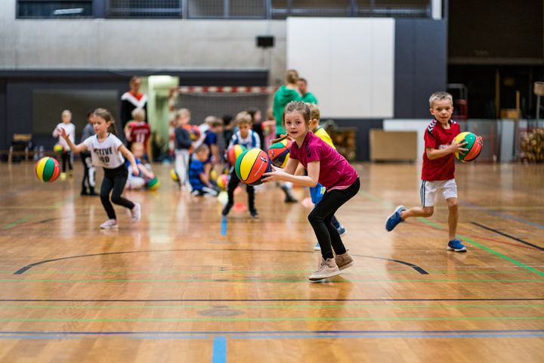
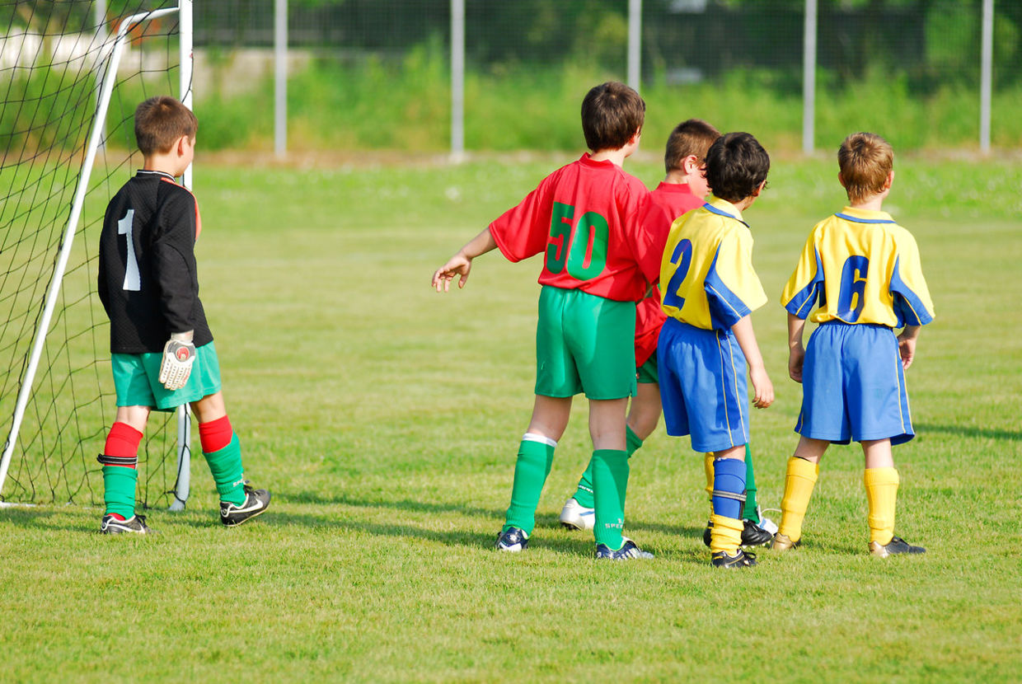
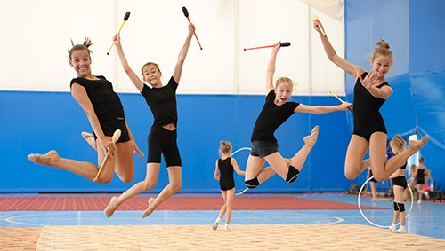
VELKOMMEN TIL FORENINGS VELKOMMEN TIL FORENINGSKONFERENCE I HAFNIA HALLEN 18. APRIL 2024 Ve Samarbejde mellem DGI Storkøbenhavn og Københavns Kommune
0010.000 flere børn og unge i idrætsfællesskaberne i København
10000 flere børn og unge i idrætsfællesskaberne i København unge i idrætsfællesskaberne i København
Samarbejdsaftale mellem DGI Storkøbenhavn og Københavns Kommune 2020-2024

Slide 2
Foreningskonferencen 2024
- 10.000 flere børn og unge i idrætsforeningerne
- Flere piger i foreningerne
- Samarbejde mellem kommunen, DGI og foreningslivet
v. Aravni E. Jakobsen, Københavns Kommune
Notes:
Aravni: Hvad var visionen?
Hovedbudskaber for oplægget
HUSK at du åbner konferencen på vegne af KK og DGI Storkøbenhavn.
Det går godt for den københavnske foreningsidræt, som er en uvurderligt for byens børn og unge
Der er stadig potentialer, som vi håber på, at vi i fællesskab kan hjælpe med at indfri de kommende år
Foreningerne spiller en vigtig rolle med få børn og unge ind i aktive fællesskaber
Aravni talepunkter:
Tusinde tak for invitationen. På vegne af DGI Storkøbenhavn og Københavns Kommune er jeg glad for at få mulighed for at byde jer alle velkommen til årets foreningskonference.
Først og fremmest vil jeg gerne sige TAK for en kæmpe indsats.
I 2020 satte vi os et fælles mål om, at 10.000 flere børn og unge skulle være en del af en del af livet i en københavnsk idrætsforening.
Fra 2020 til 2023 er medlemstallet i de københavnske idrætsforeninger steget med mere end 13.000 børn og unge mellem 0 og 18 år. Og fremgangen er stort set ligeligt fordelt på piger og drenge.
Det er et sindssygt flot resultat – vi har ikke bare ramt målet, vi har skudt over. OG vi har fået flere piger med.
Det fortjener I en kæmpe ros for.
Det betyder selvfølgelig ikke, at indsatsen stopper her.
Jeg vil bruge mit oplæg til at fortælle lidt om den udvikling, som København står overfor i dag.

Slide 3
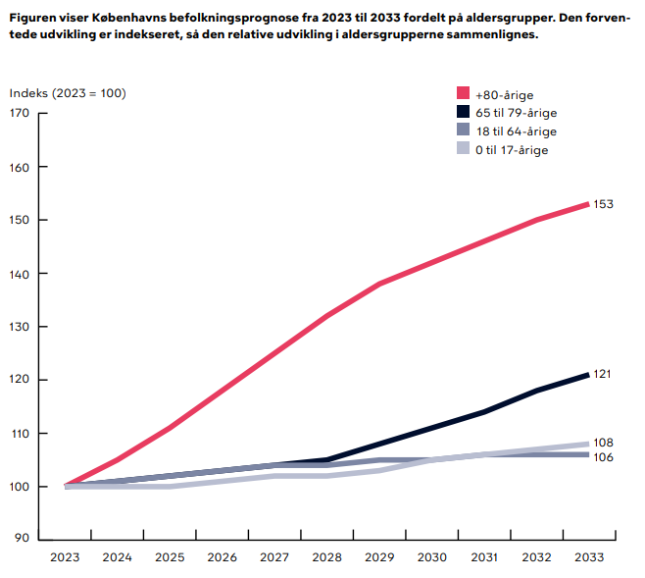
Stadig flere børn i KBH
I 2022 var der ca. 115.000 børn ml. 0-18 år. Forventet stabil tilvækst på ca. 10% frem mod 2035.
Lidt færre nyfødte, til gengæld højere nettoindvandring og flere ukrainere.
Særligt mange børn i de nye boligområder: Jernbanebyen, Carlsbergbyen, Nordhavn, Ørestad og Vestamager. Foreninger?
København bliver ældre, men københavnerne er stadigt yngre end resten af danskerne.
Notes:
Mange af jer har sikkert læst historierne om faldende børnetal i Danmark og den lavere fertilitet.
Og det er rigtigt, at danskerne får færre børn.
Men det betyder altså ikke, at I kan forvente færre børn i idrætsforeningerne i København.
Der er stadig mange børnefamilier, der vælger at blive i København, og vi står fortsat overfor et børne-boom i byen.
Så for at bruge Lars Løkke Rasmussens talemøde: Vi bliver ikke færre børn, der kommer bare færre flere børn i København.
Foreningslivet er rigtig vigtigt for de familier, der bliver med deres børn i byen.
Vi vil især se flere børn og unge i de nye bydele, hvor mange familier slår sig ned. Hvor der ikke nødvendigvis allerede er en stærk foreningsinfrastruktur.
Samtidig står vi overfor en anden vigtig udvikling: Antallet af ældre i København vokser markant. Det gør de, fordi vi levere længere og de store generationer er kommet op i alderen.
Der bliver 53% flere ældre i København i 2033. Mens antallet af børn mellem 0-18 år stiger med ca 10%. Der er et potentiale for at tænke dem ind i foreningslivet også.
Det kan se drastisk ud på en kurve som denne, men vi skal huske proportionerne: Antallet af ældre over 80 i København i dag er 13.000, mens antallet af børn er 115.000.
Så selvom væksten i antallet af børn procentvis er mindre, er det faktiske tal nye børn - ca 15.000 – større en antallet ”nye” ældre (7.500).
Skal man sætte et nyt mål, kunne det være, at foreningsmedlemskabet i København skal vokse hurtigere end antal nye børn.
Og at vi får bygget bedre bro i foreningslivet mellem den voksende ældre generation og de mange børn og unge.

Slide 4
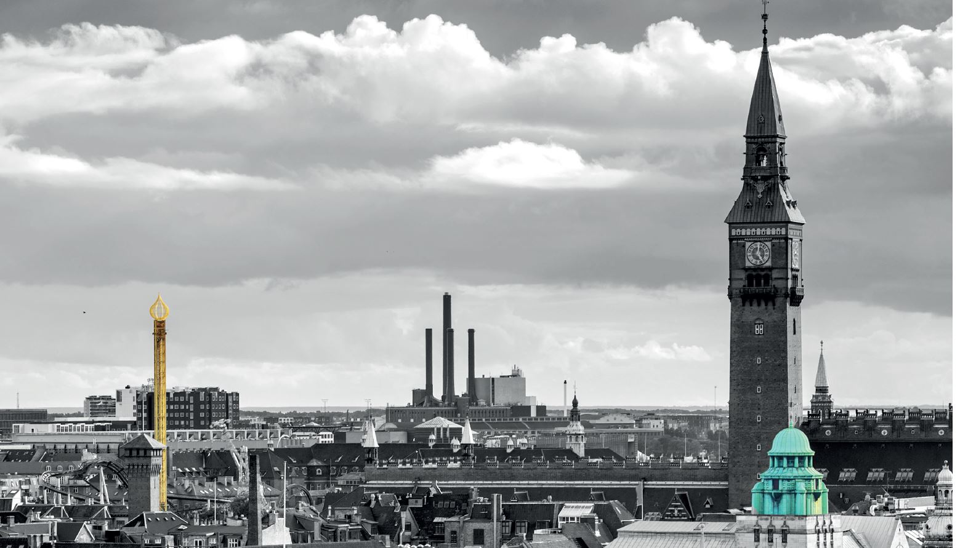
Planer fra Rådhuset i 2024/25
Idrætsplan
Initiativer for flere aktive borgere og flere frivillige i foreningerne
Fremtidens svømmetilbud
Bedre brug af svømmehaller og øget brug af havnen.
Vedligeholdelsesplan
Bedre vedligehold af kommunens idrætsfaciliteter.
Investeringsplan
Nye faciliteter, f.eks. Ny multihal i Tingbjerg Idrætspark
Notes:
Aravni talepunkter
København er vokset i en del år nu. Og de første år var der isært stort fokus på at bygge boliger, daginstitutioner og skoler hurtigt nok.
Men en by er ikke kun boliger, arbejde og praktik. Det handler også fritid og livet mellem bygningerne.
Derfor er der en række planer på vej fra os på Rådhuset.
Det første er en ny Idrætsplan. Det altoverskyggende mål er at få flere aktive Københavnere. Og her er Børn & Unge en central målgruppe.
Der lægges op til at udbygge samarbejdet med alle idrætsaktører i København – både foreningerne, de selvorganiserede og de kommercielle.
Alle kræfter skal i spil.
Den næste store plan handler om fremtidens svømmetilbud. Hvordan vi bruger vores svømmehaller bedst muligt – og hvordan vi kan få endnu mere liv i Københavns Havn.
Herefter kommer den store vedligeholdelsesplan. Mange af vores idrætsfaciliteter er slidt. Vi vil have en strategisk plan for vedligehold, så vi har lukket i så kort tid som muligt – og så vi ikke lukker mange af de samme tilbud på én gang. Vi vil gerne væk fra, at faciliteter slides helt ned og skal renoveres – og i stedet løbende vedligeholde.
Og endelig er der vores investeringsplan for nye idrætsfaciliteter. Vi udbygger vores faciliteter i takt med at byen vokser – og lidt til.
Alle fire planer kommer i høring, og vi hører gerne jeres tanker.

Slide 5
Nye idrætsanlæg på vej
2024
2025
2026
2027
2028+
Hovedbygning i Ryparken
Idrætshal på Nørre Fælled Skole
Havnebad ved Fisketorvet
Idrætshal Topstykket, Sydhavn
Svømmehal på Beauvaisgrunden
Idrætshal ved Sluseholmen
Skole med idrætshal i Kødbyen
Klubhus på Bavnehøj Idrætsanlæg
11v11 kunstgræsbane i
Ørestad idrætspark
Tingbjerg Idrætspark udearealet
Naturpark Nordhavn
Brobold - byrumsbane Titanparken
Hans Tavsens park: Broboldbane
Idrætshal ved Hafniahallen i Valby Idrætspark
Flydende saunaer
Kunstgræsbane i Mimersparken
Skole med idrætshal på Torveporten
Badezone ved Stubkaj
Boldspiltorv på Lundtoftegade
Naturpark Amager - hovedindgang ved DR-Byen
Skole med idrætshal på Vejlands Allé
Klubhus Kulbaneparken
Nye kunstgræsbaner i Hekla Park
Modernisering idrætshal på Tingbjerg Skole
Havsvømmebane i Nordhavn
Ørestad Idrætspark: Klubhus og streetareal
Multihal i Tingbjerg Idrætspark
Beachbane i Emdrupparken
Specialskole og idrætsfacilitet
i Ørestad Syd
Kunstgræsbane i Sundby
Street hub
Valby Idrætspark: 4 nye kunstgræsbaner
Vandkulturhuset Papirøen
Skole, idræts- og svømmehal på Hannemanns Allé
Notes:
Aravni:
Den her plance er med for at vise jer, hvor stort et byggeboom vi står overfor på idrætsområdet.
Jeg skal nok lade være med at gennemgå alle nye faciliteter.
Men I kan glæde jer til nye idrætshaller, nye badezoner, nye kunstgræsbaner
Og store signaturprojekter som Vandkulturhuset på Papirøen – og på længere sigt også en ny multihal i Tingbjerg i 2029.
Men. Alle nye faciliteter skal gerne følges op med nye brugere.
Her er foreningerne en central medspiller. Både når de gode løsninger skal findes i planlægning- og byggefasen, men også når vi skal have liv i lokalerne.

Slide 6
Mål: Flere aktive børn
Drenge er både mere fysisk aktive og foreningsaktive end piger – og uligheden forøges med alder.
Siden 2012 er medlemstallet i idræts-foreningerne steget med 48,7 pct.
Motivation: At have det sjovt, lære noget nyt og fællesskaber.
Barrierer: Mangel på tid. Mangel på nogen at følges med.
KK Strategi for mistrivsel.
Notes:
Aravni-Budskaber:
Og endeligt er der stadig et stort potentiale i at få flere børn og unge med i foreningslivet.
Idrætten har en egenværdi i form af glæde, fællesskab og personlig udvikling.
Men har også betydning for vores sundhed
De tal I kan se på planchen viser, hvor mange børn, der dagligt bevæger sig, så de bliver forpustede.
Der er stadig for mange, der ikke er med. Og for mange falder fra op igennem skoletiden.
Vi kan også se, at der er stadig er stor forskel på drenge og pigers bevægelse.
Og det er altså ikke – kun – fordi at drengene overdriver deres motion.
Idræt og foreningsliv handler ikke kun om vores fysik. Det handler også om vores mentale trivsel.
Idrætsfællesskaber styrker vores evne til at indgå i sociale fællesskaber.
Og giver andre oplevelser end klasseværelset på skolen.
Mistrivsel er blevet en stor politisk dagsorden.
Der ligger en stor opgave foran os med at få flere ud i foreningerne.
Fællesskaberne er en stor motivation for idræt. Og mangel på nogen af følges med er en stor barriere.
Her skal vi blive bedre til at byde ind.
Så kære alle sammen.
Vi har nået en kæmpe milepæl med 13.000 flere børn og unge i foreningslivet.
Nu skal vi til næste etape.
Det er bl.a. det, vi skal bruge dagen i dag på.
Med de ord vil jeg gerne byde jer rigtig hjertelig velkommen til Foreningskonferencen 2024.
Jeg er sikker på, at vi får nogle spændende timer sammen.

Slide 7
Aftenens program
Velkomst v/ Aravni Jakobsen, direktør Kultur og Fritidsforvaltningen
Erfaringer og læring fra 10000 børn og unge i idrætsfællesskaber
To inspirerende oplæg
involvering af forældre
mental trivsel i foreningen
Netværk og sandwich
Workshops (6 forskellige)
Afslutning og netværk

Slide 8
Hvad har vi haft Succes med?

Slide 9
Fokus i partnerskabet
Foreningstilbud til 0-6 årige
Samarbejde med skoler og daginstitutioner
Unge trænere
Flere piger i foreninger
Tæt samarbejde og koordinering mellem DGI Storkøbenhavn og Københavns Kommune
Ansættelse af 3 lokale fælles konsulenter

Slide 10
De samlede medlemstal for 2020-2023

Slide 11
Pointer vedr. medlemstallene
Medlemsstigning fra 54.000 til 67.000 (24%)
0-6 årige er steget med 5000 (45,1 %)
Piger er steget i alle aldre og samlet 6.000
Drenge er steget i alle aldre og samlet 7.000
2022-2023 har medlemsstigningen været højere blandt piger end drenge
Medlemstætheden er steget fra 46% til 58%

Slide 12
Medlemstal for 0-6-årige i Københavns Kommune 2020-2023

Slide 13
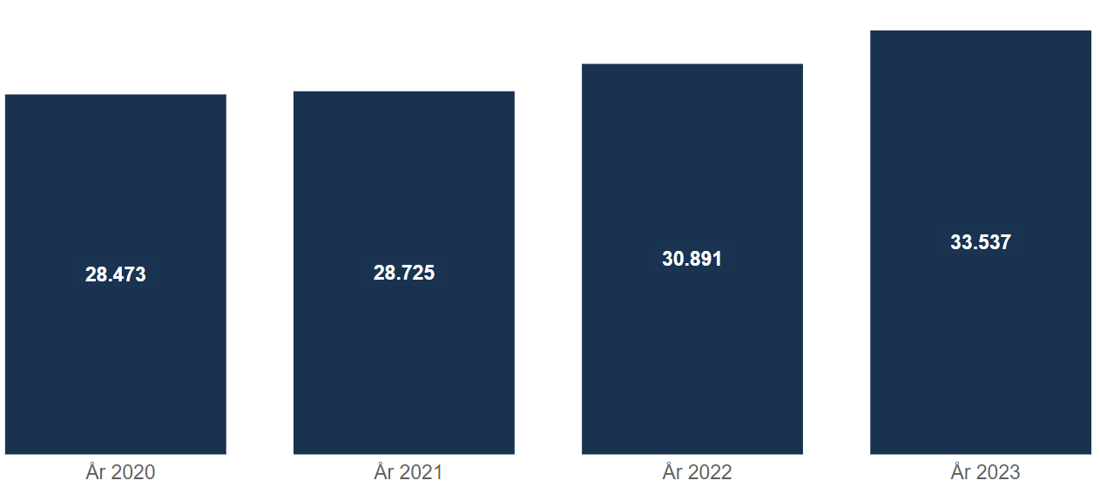
Medlemstal for 7-12 årige i Københavns Kommune 2020-2023

Slide 14
Medlemstal for 13-18-årige i Københavns Kommune 2020-2023

Slide 15
Medlemsudvikling for drenge 0-18-årige - Drenge

Slide 16
Medlemsudvikling for piger 0-18-årige - Piger

Slide 17
Største foreninger i Københavns Kommune 0-18-årige - Drenge
3.377

Slide 18
Største foreninger i Københavns Kommune 0-18-årige - Piger

Slide 19
Læring og erfaringer
Aktiviteter og resultater fra samarbejdsprojektet 10000 flere børn og unge i Københavnske idrætsforeninger er samlet i en ”pixi”
Tag et eksemplar med hjem ☺
Du kan også se mere på hjemmesiden her

Slide 20
Hovedtemaer i 10.000 2024-2027
Kapacitetsopbygning af foreningerne
Aktivitetsudvikling og målgrupper
Attraktive idrætsmiljøer
Samarbejde mellem foreninger og institutioner
Faciliteter som lokale samlingspunkter

Slide 21
2 spændende oplæg
Stephanie Hougaard, Center for Ungdomsstudier: ”Hvordan involverer vi forældre til idrætsaktive børn i foreningen?”
Hanna Christensen, DGI Storkøbenhavn: ”Hvordan kan jeres forening arbejde med at styrke den mentale trivsel i foreningen?”

Slide 22
Opsamling på de to oplæg
Drøft med din sideperson: Hvad var det mest interessante, du har hørt i relation til din forening?
Spørgsmål til Hanna og Stephanie

Slide 23
Workshops - kl. 18.40
1: Sådan får I de yngste med (udgår)
2: Få pigerne med på holdet – Konferencelokale 1
3: Fra skole/KKFO-samarbejde til foreningshold – lokale F1
4: Brug unge trænere som rollemodeller – lokale F3
5: Digitale værktøjer som vej til nye medlemmer – Mødelokale 2
6: Få forældrene med på holdet – Mødelokale 3
7: Friendly Fight Night fordoblede medlemstallet – Mødelokale 1

Slide 24
Netværk og sandwich

Slide 25
Afslutning og netværk kl. 19.50

